Slide 1

Fundamentos de Programación
Prácticas de laboratorio

Slide 2
Fundamentos de Programación
Coordenadas
2025/26
Jorge García Gutiérrez
Localización Física:
  I0.64
Localización Virtual
  e-mail: jorgarcia@us.es
  Web: https://departamento.us.es/lsi/profesorado

Slide 3
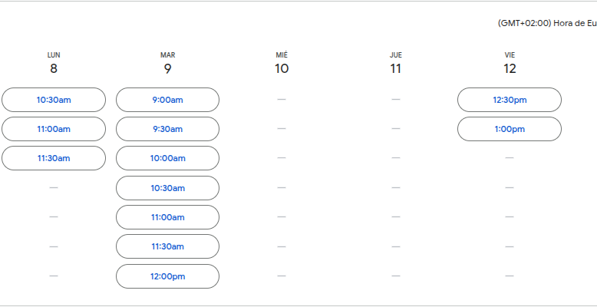
Fundamentos de Programación
Coordenadas
2025/26
Jorge García Gutiérrez
Horario Tutorías

Slide 4
Fundamentos de Programación
Prácticas de laboratorio
Contenido
Proyectos
Forma de trabajo
Nuestro primer proyecto

Slide 5

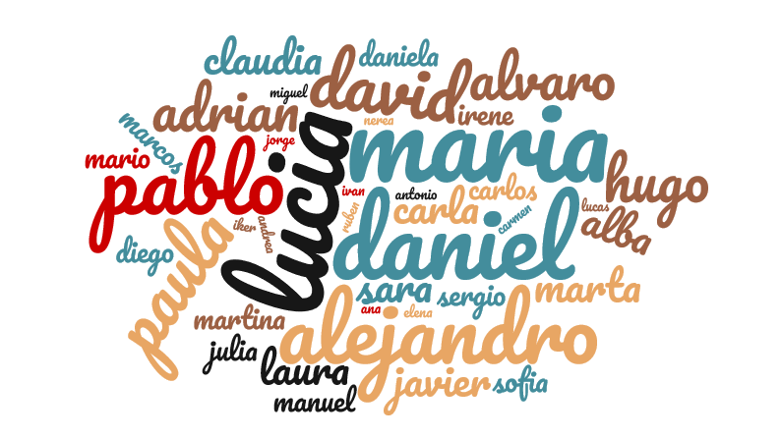

Fundamentos de Programación
Prácticas de laboratorio
Proyectos
Población
Nombres
Patrimonio

Slide 6



Fundamentos de Programación
Prácticas de laboratorio
Proyectos
Leer datos
Procesar datos
Visualizar resultados
Filtrar, transformar, ordenar, agrupar, calcular máximo…
Dataset en
formato CSV
Biblioteca gráfica matplotlib

Slide 7
Fundamentos de Programación
Prácticas de laboratorio
Proyectos
Trabajo individual asistido por el profesor
Metodología de trabajo: para cada función,
  Leer y entender el objetivo de la función
  Escribir el código de la función
  Ejecutar test y corregir errores si procede

Slide 8
Fundamentos de Programación
Prácticas de laboratorio
Forma de trabajo
Desarrollo en Visual Studio Code

Slide 9
Fundamentos de Programación
Prácticas de laboratorio
Visual Studio Code
¿Qué es un IDE? (Integrated Development Environment)
Interfaz de VSC
Trabajo con VSC
Crear proyecto
Escribir código
Ejecutar proyecto
Depurar proyecto

Slide 10
Fundamentos de Programación
Prácticas de laboratorio
Ejercicio
Pasos:
Acceder al repositorio
Pulsar Code > Download ZIP
Descomprimir archivo descargado
Ejecutar VSC y abrir carpeta
Seguir las instrucciones del enunciado

